Slide 1
JAVA线程池浅析
付泽强-2016.11

Slide 2
目录
线程池背景及原理
JDK线程池实现
其他线程池的实现

Slide 3
线程池背景及原理
当我们学习了java的Thread后，每当我们需要使用线程时直接去创建一个就可以了。这样做是很简单，但是在线程执行任务的时间小于系统创建线程和销毁线程的时间时间或者需要处理的任务数量巨大时，这样做就大大的降低了系统效率。线程池就是提供一种复用线程的方法，使得系统创建和销毁线程的开销达到最小。

Slide 4
在什么情况下使用线程池： 1.单个任务处理的时间比较短 2.将需处理的任务的数量大
使用线程池的好处： 1.减少在创建和销毁线程上所花的时间以 及系统资源的开销 2.如不使用线程池，有可能造成系统创建 大量线程而导致消耗完系统内存以及” 过度切换”。

Slide 5
普通的线程池主要由线程管理器和任务队列构成。
任务队列
taskn
。。。
task2
task1
线程管理器
task1
task1
task1
task1
thread1
thread2
thread3
。。。
threadn

Slide 6
JDK线程池实现
java （这边以jdk7为例）本身为我们提供了线程池的完整实现，核心类是java.util.concurrent.ThreadPoolExecutor。通过该类初始化一个线程池需要以下几个核心参数：
参数名称 | 描述
corePoolSize | 空闲时线程池可以保留的最大线程数
maximumPoolSize | 线程池可以管理的最大线程数
keepAliveTime | 超过corePoolSize的空闲线程的最大存活时间
workQueue | 任务的阻塞队列

Slide 7
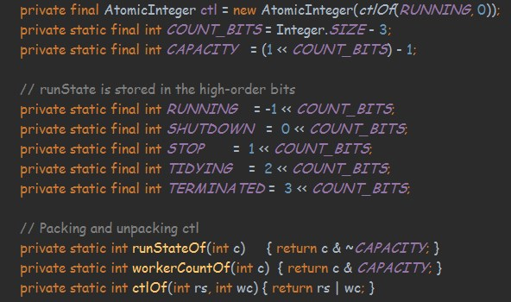
下面来分析下java线程池类ThreadPoolExecutor的核心代码。如下图中的代码所示，AtomicInteger类型的成员变量ctl为线程池的核心控制变量。ctl变量的前3位用来标识线程池的当前运行状态，后29位用来存储当前线程池的线程数量。
其中的ctlOf方法是将线程池状态和线程数量整合到ctl变量中。runStateOf是从ctl变量中取出线程池状态。workerCountOf方法是从ctl变量中取出线程数量。

Slide 8
变量名称 | 值 | 变量描述
ctl | 线程池状态按位或线程数量 | 前3位表示线程池当前运行状态，后29位表示当前线程数量。
COUNT_BIT | 29 | 基础基数，线程池状态和最大线程容量都和该属性有关
CAPACITY | (1 << 29) – 1 = 536870911 （00011111111111111111111111111111） | 线程池可以容纳的最大线程数，这里可以通过2进制的值看到其前3位为0，后29位为1
RUNNING | -1 << 29 = -536870912 （11100000000000000000000000000000） | 表示线程池处于正在运行的状态，正常处理任务
SHUTDOWN | 0 << 29 = 0 （00000000000000000000000000000000） | 线程池准备关闭，不再接受新的任务，但是会将队列中的任务全部处理完毕后再关闭。
STOP | 1 << 29 = 536870912 （00100000000000000000000000000000） | 线程池停止运行，不再接受和处理任务。
TIDYING | 2 << 29 = 1073741824 （01000000000000000000000000000000） | 线程池开始清理工作。
TERMINATED | 3 << 29 = 1610612736 （01100000000000000000000000000000） | 线程池已关闭。

Slide 9
下面是线程池的核心参数变量：
核心线程数：
空闲线程存活时间：
最大线程数：
任务队列：
工作线程集合：

Slide 10
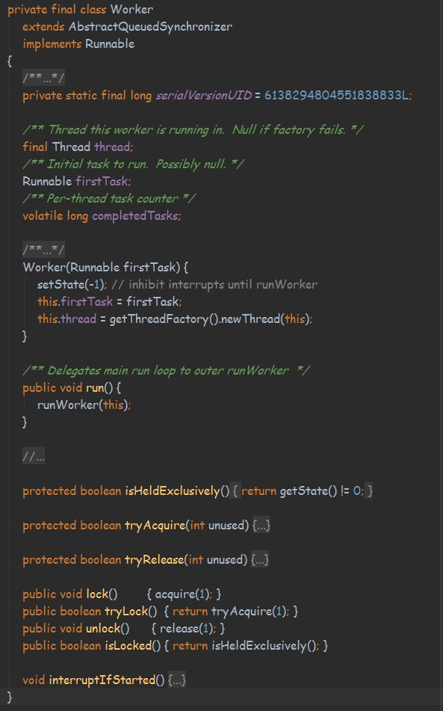
线程池中的工作线程类为内部类Worker，代码如下所示：
由代码可知Worker实现了Runnable接口，同时从构造方法来看，Worker的thread属性是一个封装了Worker自身的线程。
另外也可以看到Worker中被执行的业务类是firstTask，而线程启动后最终执行业务的方法则是run方法中调用的runWorker方法。

Slide 11
下面来看线程池执行任务的主要流程：
初始化线程池
直接new ThreadPoolExecutor
执行任务调用
ThreadPoolExecutor.execute
创建工作线程Worker
ThreadPoolExecutor.addWorker
工作线程执行任务
由Worker.run调用ThreadPoolExecutor.runWorker

Slide 12
初始化完线程池后执行任务的方法是public void execute(Runnable command)，该方法如下所示（左侧源代码，右侧加注释的代码）：
public void execute(Runnable command) { if (command == null) throw new NullPointerException(); /* * Proceed in 3 steps: * * 1. If fewer than corePoolSize threads are running, try to * start a new thread with the given command as its first * task. The call to addWorker atomically checks runState and * workerCount, and so prevents false alarms that would add * threads when it shouldn't, by returning false. * * 2. If a task can be successfully queued, then we still need * to double-check whether we should have added a thread * (because existing ones died since last checking) or that * the pool shut down since entry into this method. So we * recheck state and if necessary roll back the enqueuing if * stopped, or start a new thread if there are none. * * 3. If we cannot queue task, then we try to add a new * thread. If it fails, we know we are shut down or saturated * and so reject the task. */ int c = ctl.get(); if (workerCountOf(c) < corePoolSize) { if (addWorker(command, true)) return; c = ctl.get(); } if (isRunning(c) && workQueue.offer(command)) { int recheck = ctl.get(); if (! isRunning(recheck) && remove(command)) reject(command); else if (workerCountOf(recheck) == 0) addWorker(null, false); } else if (!addWorker(command, false)) reject(command); }
public void execute(Runnable command) { if (command == null) throw new NullPointerException(); //获取当前的核心变量值 int c = ctl.get(); //如果当前线程数小于核心线程数 //则直接创建一个Worker线程执行任务 if (workerCountOf(c) < corePoolSize) { if (addWorker(command, true)) return; //重新读取ctl值，用于后续检查线程池状态 c = ctl.get(); } //如果当前线程数量大于核心线程数 //并且线程池正在运行，则将任务提交到任务队列 if (isRunning(c) && workQueue.offer(command)) { //重新读取ctl值，用于后续检查线程池状态 int recheck = ctl.get(); //如果线程池关闭或者任务队列已饱和了， //则从任务队列中移除任务，然后拒绝任务 if (! isRunning(recheck) && remove(command)) reject(command); //再次检查工作线程数量，如果没有工作线程 //则创建一个用于执行工作队列中的任务 else if (workerCountOf(recheck) == 0) addWorker(null, false); } //若将任务添加到任务队列失败， //则直接创建一个工作线程执行任务， //如果创建失败，那么就是线程池关闭或者任务队列饱和， //这时直接拒绝任务 else if (!addWorker(command, false)) reject(command); }
总结起来execute方法就是干2件事：
1、判断是否需要新建工作线程Worker
2、将任务传入Worker执行，或者将其放入任务队列

Slide 13
创建工作线程private boolean addWorker(Runnable firstTask, boolean core)
private boolean addWorker(Runnable firstTask, boolean core) { retry: for (;;) { int c = ctl.get(); int rs = runStateOf(c); // Check if queue empty only if necessary. if (rs >= SHUTDOWN && ! (rs == SHUTDOWN && firstTask == null && ! workQueue.isEmpty())) return false; for (;;) { int wc = workerCountOf(c); if (wc >= CAPACITY || wc >= (core ? corePoolSize : maximumPoolSize)) return false; if (compareAndIncrementWorkerCount(c)) break retry; c = ctl.get(); // Re-read ctl if (runStateOf(c) != rs) continue retry; // else CAS failed due to workerCount change; retry inner loop } } boolean workerStarted = false; boolean workerAdded = false; Worker w = null; try { final ReentrantLock mainLock = this.mainLock; w = new Worker(firstTask); final Thread t = w.thread; if (t != null) { mainLock.lock(); try { // Recheck while holding lock. // Back out on ThreadFactory failure or if // shut down before lock acquired. int c = ctl.get(); int rs = runStateOf(c); if (rs < SHUTDOWN || (rs == SHUTDOWN && firstTask == null)) { if (t.isAlive()) // precheck that t is startable throw new IllegalThreadStateException(); workers.add(w); int s = workers.size(); if (s > largestPoolSize) largestPoolSize = s; workerAdded = true; } } finally { mainLock.unlock(); } if (workerAdded) { t.start(); workerStarted = true; } } } finally { if (! workerStarted) addWorkerFailed(w); } return workerStarted; }
private boolean addWorker(Runnable firstTask, boolean core) { //下面这个循环是为了确认ctl变量中存储的线程数量是否要递增 retry: for (;;) { int c = ctl.get();//ctl当前值 int rs = runStateOf(c);//从ctl中获取当前线程池状态 //线程池关闭，或者线程池准备关闭但需要执行的任务为空时 //不新增工作线程，直接返回失败 if (rs >= SHUTDOWN && ! (rs == SHUTDOWN && firstTask == null && ! workQueue.isEmpty())) return false; for (;;) { int wc = workerCountOf(c);//从ctl中取出当前线程数 //若线程数饱和或者线程数大于最大允许线程数 //不新增线程，直接返回失败 if (wc >= CAPACITY || wc >= (core ? corePoolSize : maximumPoolSize)) return false; //以上验证都通过则ctl中线程数加1 if (compareAndIncrementWorkerCount(c)) break retry;//若加1失败则返回retry重新执行 c = ctl.get(); // Re-read ctl if (runStateOf(c) != rs) continue retry;//若线程池前后状态不一致也要重新执行 // else CAS failed due to workerCount change; retry inner loop } } //ctl中线程数量递增后，新增工作线程Worker boolean workerStarted = false; boolean workerAdded = false; Worker w = null; try { final ReentrantLock mainLock = this.mainLock; w = new Worker(firstTask);//将任务封装到Worker中 final Thread t = w.thread; if (t != null) { mainLock.lock(); try { // Recheck while holding lock. // Back out on ThreadFactory failure or if // shut down before lock acquired. int c = ctl.get(); int rs = runStateOf(c); //最后验证线程池、工作线程、任务的状态 //确认无误后将工作线程添加到线程池并启动 if (rs < SHUTDOWN || (rs == SHUTDOWN && firstTask == null)) { if (t.isAlive()) // precheck that t is startable throw new IllegalThreadStateException(); workers.add(w);//添加工作线程 int s = workers.size(); if (s > largestPoolSize) largestPoolSize = s; workerAdded = true; } } finally { mainLock.unlock(); } if (workerAdded) { t.start();//启动工作线程 workerStarted = true; } } } finally { if (! workerStarted) addWorkerFailed(w); } return workerStarted; }

Slide 14
总结addWorker方法做的事情：
1、根据线程池状态和线程池容量判断是否新增线程（ctl中线程数递增）
2、新增并启动新增的Worker线程
接下来的步骤就是Worker执行业务方法，因为addWorker方法中启动了Worker线程，所以Worker.run会马上被执行。下面是Worker的线程方法，从中可以看出，该方法是直接调用外部方法ThreadPoolExecutor.runWorker来真正执行业务的。
/** Delegates main run loop to outer runWorker */ public void run() { runWorker(this); }
runWorker方法主要是执行Worker中业务，若Worker中任务已经执行，则从任务队列中获取新的任务来执行。下面来看runWorker方法：

Slide 15
在这个方法中我们其实只需要关注业务对象的来源即可，业务对象task可以从Worker中获取，如果Worker中的task被执行了则调用getTask方法从任务队列中获取。
final void runWorker(Worker w) { Thread wt = Thread.currentThread(); Runnable task = w.firstTask; w.firstTask = null; w.unlock(); // allow interrupts boolean completedAbruptly = true; try { while (task != null || (task = getTask()) != null) { w.lock(); // If pool is stopping, ensure thread is interrupted; // if not, ensure thread is not interrupted. This // requires a recheck in second case to deal with // shutdownNow race while clearing interrupt if ((runStateAtLeast(ctl.get(), STOP) || (Thread.interrupted() && runStateAtLeast(ctl.get(), STOP))) && !wt.isInterrupted()) wt.interrupt(); try { beforeExecute(wt, task); Throwable thrown = null; try { task.run(); } catch (RuntimeException x) { thrown = x; throw x; } catch (Error x) { thrown = x; throw x; } catch (Throwable x) { thrown = x; throw new Error(x); } finally { afterExecute(task, thrown); } } finally { task = null; w.completedTasks++; w.unlock(); } } completedAbruptly = false; } finally { processWorkerExit(w, completedAbruptly); } }
final void runWorker(Worker w) { Thread wt = Thread.currentThread(); Runnable task = w.firstTask;//获取业务类 w.firstTask = null; w.unlock(); // allow interrupts boolean completedAbruptly = true; try { //当Worker中封装的任务跑完后，就要从任务队列中获取任务来跑 while (task != null || (task = getTask()) != null) { w.lock(); //若线程池处于STOP及其之后的状态，直接打断线程 if ((runStateAtLeast(ctl.get(), STOP) || (Thread.interrupted() && runStateAtLeast(ctl.get(), STOP))) && !wt.isInterrupted()) wt.interrupt(); try { beforeExecute(wt, task);//该方法是空方法，如有需要我们可以继承线程池类重写该方法 Throwable thrown = null; try { task.run();//执行业务方法 } catch (RuntimeException x) { thrown = x; throw x; } catch (Error x) { thrown = x; throw x; } catch (Throwable x) { thrown = x; throw new Error(x); } finally { afterExecute(task, thrown);//该方法是空方法，如有需要我们可以继承线程池类重写该方法 } } finally { task = null; w.completedTasks++; w.unlock(); } } completedAbruptly = false; } finally { processWorkerExit(w, completedAbruptly);//执行线程关闭的清理工作 } }

Slide 16
从任务队列中获取任务的方法getTask：
private Runnable getTask() { boolean timedOut = false; // Did the last poll() time out? retry: for (;;) { int c = ctl.get(); int rs = runStateOf(c); // Check if queue empty only if necessary. if (rs >= SHUTDOWN && (rs >= STOP || workQueue.isEmpty())) { decrementWorkerCount(); return null; } boolean timed; // Are workers subject to culling? for (;;) { int wc = workerCountOf(c); timed = allowCoreThreadTimeOut || wc > corePoolSize; if (wc <= maximumPoolSize && ! (timedOut && timed)) break; if (compareAndDecrementWorkerCount(c)) return null; c = ctl.get(); // Re-read ctl if (runStateOf(c) != rs) continue retry; // else CAS failed due to workerCount change; retry inner loop } try { Runnable r = timed ? workQueue.poll(keepAliveTime, TimeUnit.NANOSECONDS) : workQueue.take(); if (r != null) return r; timedOut = true; } catch (InterruptedException retry) { timedOut = false; } } }
private Runnable getTask() { boolean timedOut = false; // Did the last poll() time out? retry: for (;;) { int c = ctl.get(); int rs = runStateOf(c); //如果线程池关闭，则该工作线程应该销毁，返回null if (rs >= SHUTDOWN && (rs >= STOP || workQueue.isEmpty())) { decrementWorkerCount();//线程数递减 return null; } boolean timed; //标识工作线程是否可以被销毁 for (;;) { int wc = workerCountOf(c); //只有在设置了允许销毁核心线程，或者线程数大于核心线程数时，才可以销毁线程 timed = allowCoreThreadTimeOut || wc > corePoolSize; if (wc <= maximumPoolSize && ! (timedOut && timed)) break; if (compareAndDecrementWorkerCount(c)) return null; c = ctl.get(); // Re-read ctl if (runStateOf(c) != rs) continue retry; // else CAS failed due to workerCount change; retry inner loop } try { //poll方法在等待keepAliveTime毫秒后若队列中还没有任务则直接返回null，这样线程就被销毁 //take方法会一直等待直到队列中出现新的任务，然后取出任务执行 Runnable r = timed ? workQueue.poll(keepAliveTime, TimeUnit.NANOSECONDS) : workQueue.take(); if (r != null) return r; timedOut = true; } catch (InterruptedException retry) { timedOut = false; } } }

Slide 17
以上这些就是jdk7线程池的主要流程。
另外java在同一个包下为我们提供了工具类Executors，可以用来快速初始化几种常用的线程池。
Executors的静态方法 | 创建的线程池类型
newCachedThreadPool() | 有任务时才创建线程，空闲线程存活60秒
newFixedThreadPool(int nThreads) | 线程池中固定包含nThreads个数量的线程
newSingleThreadExecutor() | 池中只有一个工作线程，依次执行任务
newSingleThreadScheduledExecutor() | 池中只有一个工作线程，它能够按照时间计划来执行任务
newScheduledThreadPool(int corePoolSize) | 最少线程数为corePoolSize，能够按照时间计划执行任务

Slide 18
其他线程池实现
Tomcat的线程池实现
这边以tomcat7的线程池为例，tomcat7本身提供了ARP的本地代码实现的线程池和java实现的线程池，java实现的线程池又是继承于jdk的线程池类java.util.concurrent.ThreadPoolExecutor。只是tomcat7重写了工作队列和工作线程工厂。

Slide 19
一个简单的线程池实现

Slide 20
谢谢！

